Slide 1
Energiatakarékos
megoldások
Készítette: Vitus Réka
Felkészítő tanár: András Izabella
Iskola: Gábor Áron Technológia Líceum
Szentegyháza, Mihai Eminescu utca 2B
Hargita megye, Szentegyháza

Slide 2
Hogyan takarékoskodhatunk az energiával?
Az energiával való takarékoskodás az energiamennyiség csökkentését is jelenti. Ha kevesebb energiát fogyasztunk több előnyre tehetünk szert: mint pl.: pénzt spórolhatunk meg és a környezetünket is megkíméljük vele.

Slide 3
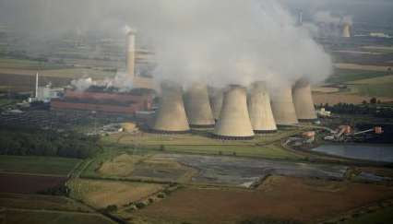
Miért fontos az energiával való gazdálkodás?
Ha az ember kevesebb energiát használna, kevésbé kellene rákényszerülnie az állandóan növekvő utánpótlásra, új erőművek építésére vagy különböző országok energiaimportjára.

Slide 4
Tanuljunk meg spórólni!
Változtassunk a közlekedési szokásainkon, utazzunk inkább tömegközlekedési eszközökön, amennyiben lehetséges gyalogoljunk, vagy biciklizzünk az autózás helyett.
Csökkentsük lakásunk hőmérsékletét 1 fokkal, fűtés alatt zárjuk be az ablakokat és öltözzünk melegen.
Olyan termékeket vásároljunk, amelyek könnyű csomagolásúak.
Kapcsoljuk le a lámpát és az egyéb készülékeket, ha már nincs szükség rájuk, használjuk energiatakarékos villanykörtéket.
Az eldobható elemek helyett használjunk újratölthetőt.
Próbáljunk kevesebbet számítógépezni!

Slide 5
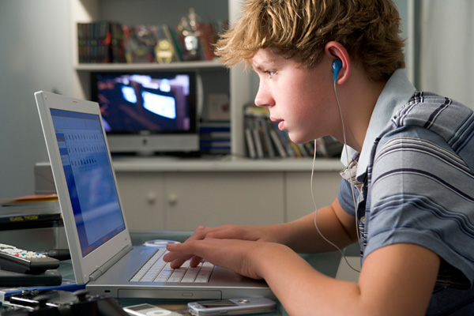
Napjaink egyik legnagyobb problémája
Nagy mennyiségű áramfogyasztás…
Az egyik legelterjedtebb fogyasztó a számítógép!
A probléma az, ha leülünk számítógépezni nehezen tudunk megszabadulni tőle, aztán függővé válunk, ami a pénztárcánkra is kihat.

Slide 6
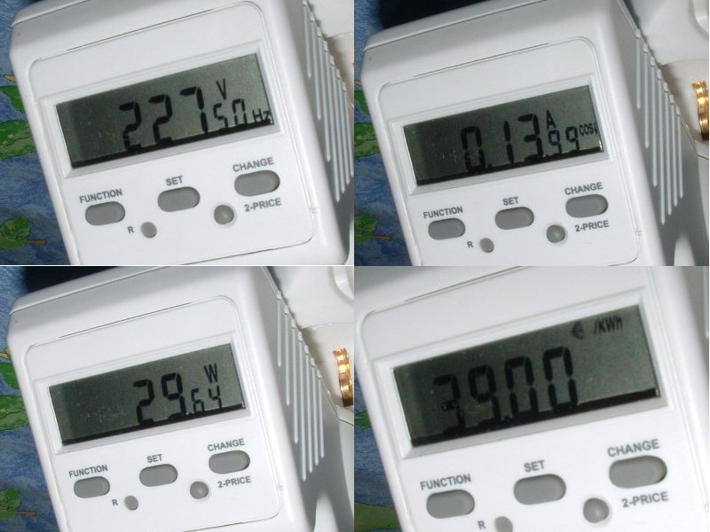
Nem is gondolnánk, hogy a mai világ kedvelt készüléke a számítógép, milyen sok energiát fogyaszt, főleg, amikor nem használjuk, és csak úgy magára hagyjuk . Általában bekapcsoljuk a számítógépet és amikor végeztünk egyszerűen ott hagyjuk órákig. Nem is gondolva arra, hogy ez mennyit fogyaszt. A számítógép egy bizonyos idő után készenléti módba vált, ha ez be van állítva, az lenne a megoldás, ha kikapcsoljuk.

Slide 7
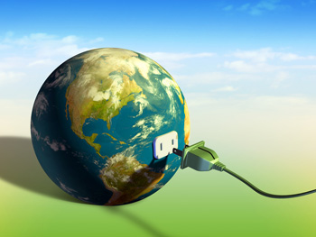
Egy kicsit fizikazzunk:Egy 300 W-os készülék 5 órai üresjáratban fölöslegesen 1500 Wh-t fogyaszt 1 hónapban az 45 KWh.
Mi is lenne annál könnyebb, ha egy kapcsolos elosztót használunk és az összes készüléket lekapcsoljuk, ha már végeztünk. Ugyan így minden távirányítóval rendelkező készülék 5-10 Wh készenléti teljesítményt fogyaszt (TV, rádió, DVD) ha nem kapcsoljuk ki.
Ha az emberek fellennének világosítva, nagyon sok pénzt megspórolhatnának.

Slide 8
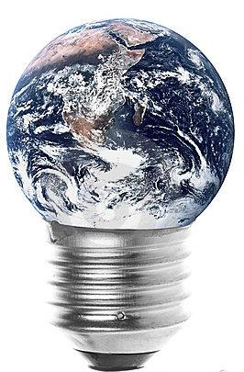
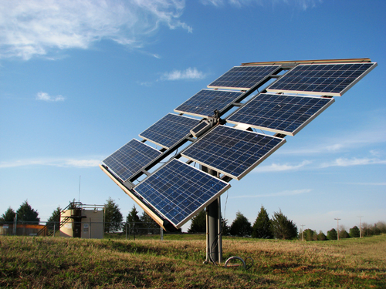
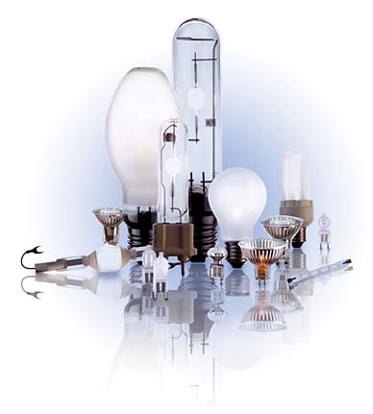
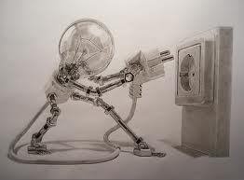
ENERGIATAKARÉKOSSÁG

Slide 9
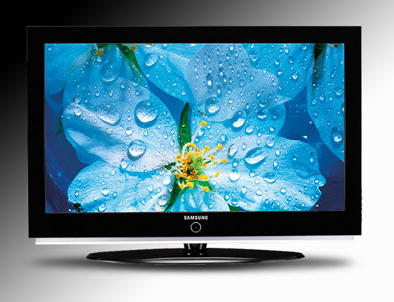
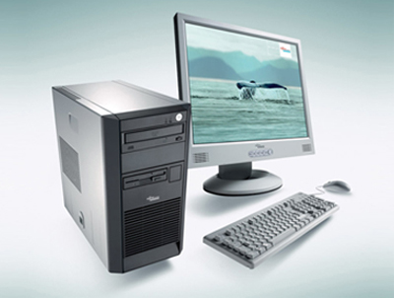
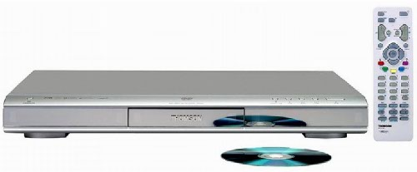
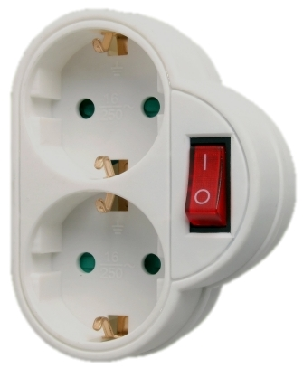
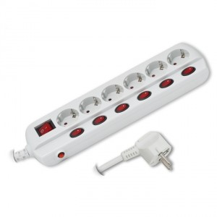
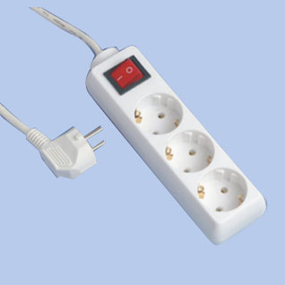
Mert meglehet oldani:

Slide 10
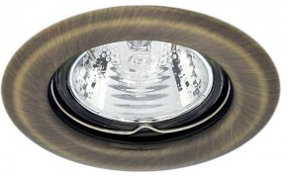
Az újabban divatos halogén spot lámpák, nem hogy csökkentették volna az energia felhasználást de jelentősen megnövelték. Bár ezt kevesen tudják…

Slide 11
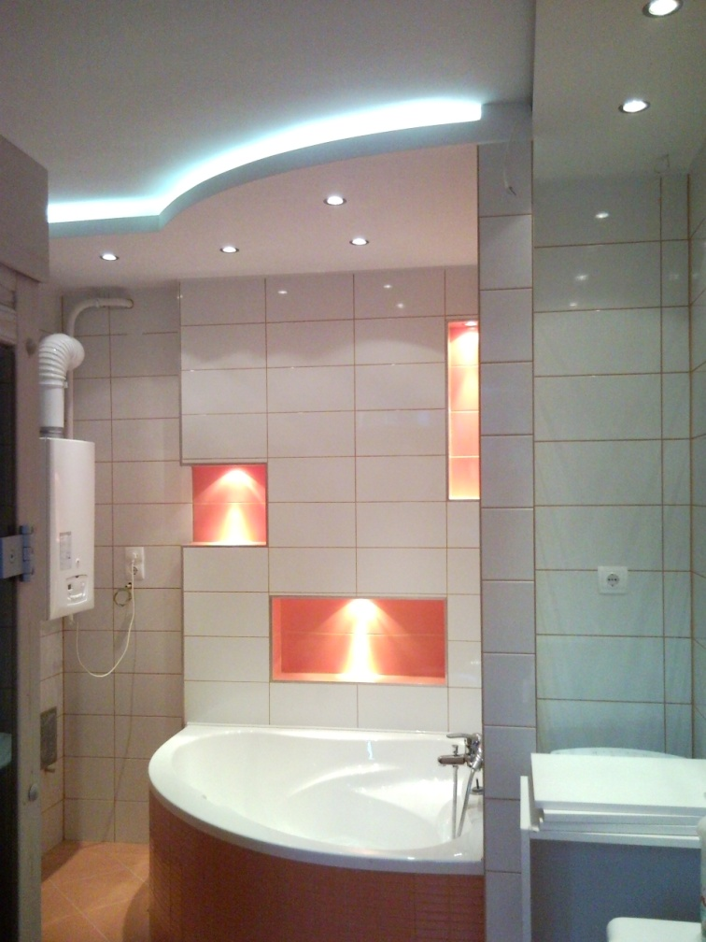
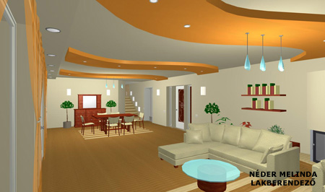
Ismét egy kis fizika ☺
Ott ahol egy konyhában a mennyezeten elhelyezett 60 W-os égő megfelelő fényt adott, most a beépített szekrényeknél 3-5 db 50 W-os halogént szereltetnek. 60 W helyett 250 W-t a beépített teljesítmény.
A fogyasztáshoz képest alig észrevehető a megvilágítás növekedése, a divatot meg kell fizetni, sokkal többe kerül az alkatrész + több lesz a villanyszámlánk.

Slide 12
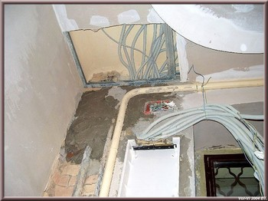
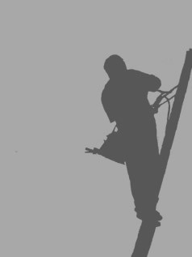
Nem árt ha a régi villamos hálózatunkat időnként átvizsgáltatjuk.
Sok problémához vezethet a vezetékek és biztosítékok nem megfelelő állapota:
csatlakozások melegszenek,
tűzveszélyesek,
a nagyobb ellenállás miatt az energia egy része melegedés formájában elvész.
Tűz is keletkezhet…!
~Ha fontos a pénztárcánk, ne hagyjuk!~

Slide 13
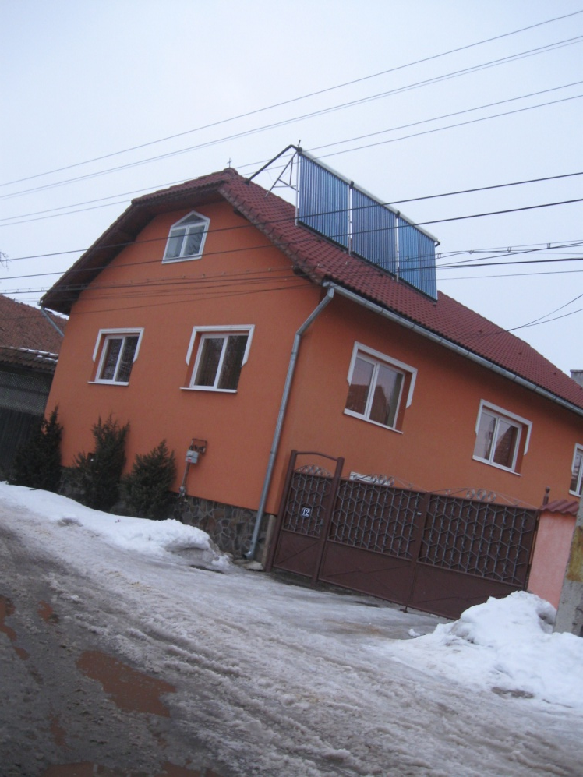
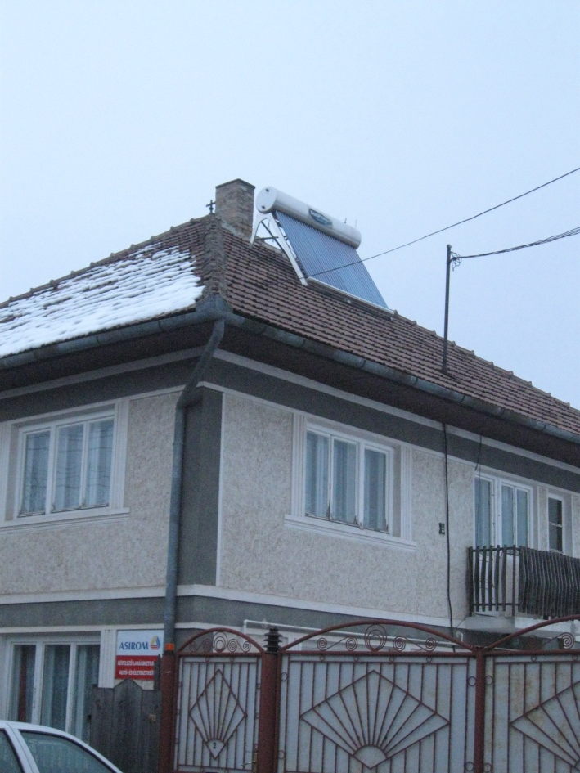
Büszkén tapasztalhattam, hogy a mi városunkban is vannak olyan emberek, akik takarékoskodnak. Néhány fénykép amit én készítettem: napelem, napelemek, napelem rendszerek.

Slide 14
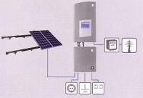
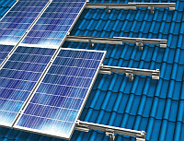
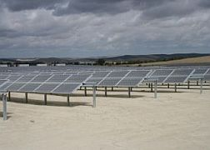
Fontos tudnivalók:
A napelem a nap energiájának felhasználásával villamos energiát termel, míg anapkollektor hőenergia előállítására alkalmas. A hatékony napelem rendszerek több napelem táblából épülnek fel, melyeket a leggyakrabban a háztetőkön helyeznek el.
Napelem rendszer villamosenergia termelésre alkalmas.

Slide 15
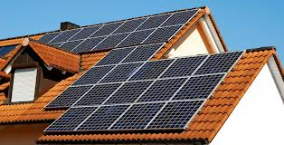
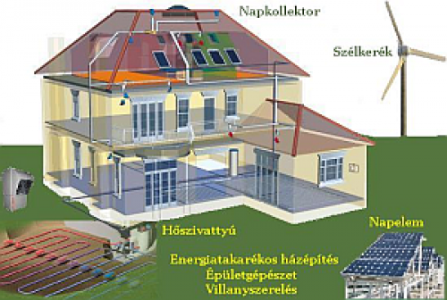
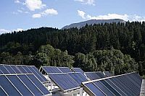
Napkollektor rendszer meleg víz, fűtés rásegítés + meleg víz készítésre:
A napenergia felhasználásával a használati melegvíz előállításra kb. 80% , fűtésrásegítésre kb. 30% energia megtakarítás érhető el.
A napenergia felhasználásával a használati melegvíz előállításra kb. 80% , fűtésrásegítésre kb. 30% energia megtakarítás érhető el.
A napkollektor rendszerek használati melegvíz előállítására, fűtés rásegítésre, medence fűtésre.

Slide 16
Tippek
Hogyan fizethetnénk kevesebbet az energiaszolgáltatóknak?
Folyatod a vizet a csapból fogmosás közben?
Ha igen, akkor egy-egy alkalommal akár 5 liter vizet is elpazarolhatsz.
Kád vagy zuhany?
A zuhanyozás takarékosabb, de csak akkor ha maximum öt perc alatt végzel.
Ha erre képtelen, akkor vásárolj olyan zuhanyfejet, amely körülbelül feleannyi vagy még kevesebb vizet enged át a lyukakon.

Slide 17
A vécé leöblítésével fejenként akár 40-50 liter vizet is elhasználunk naponta.
Tudtad, hogy a mosógépek fogyasztásának jó 80%-át a víz melegítése teszi ki? Próbáld csak ki: a normál szennyeződések 40 fokos programmal simán kijönnek a ruhákból, és így nemcsak kevesebb áramot használsz, de alacsonyabb hőfokon vízkőből is kevesebb rakódik le.
Sok más helyzetben is felmerül az energiatakarékosság kérdése: például lehet, hogy sok vezetékes vizet megspórolok, ha a kútvizet használom a bojler feltöltéséhez, viszont többet fizetek az áramért a vizet a bojlerbe pumpáló búvárszivattyú miatt.

Slide 18
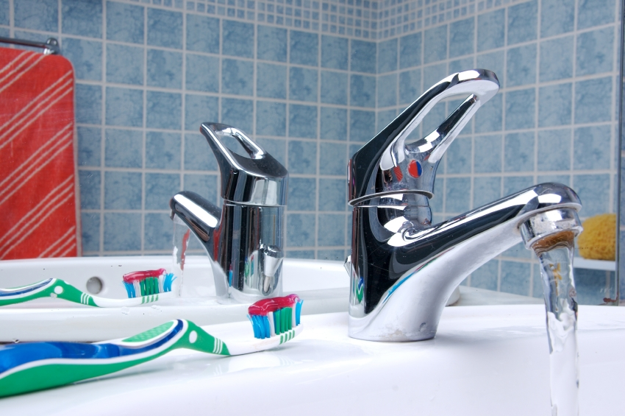
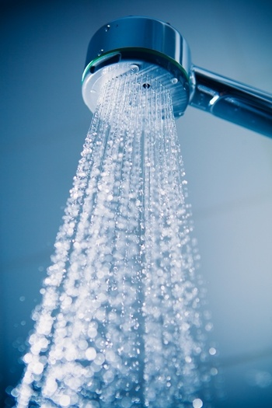
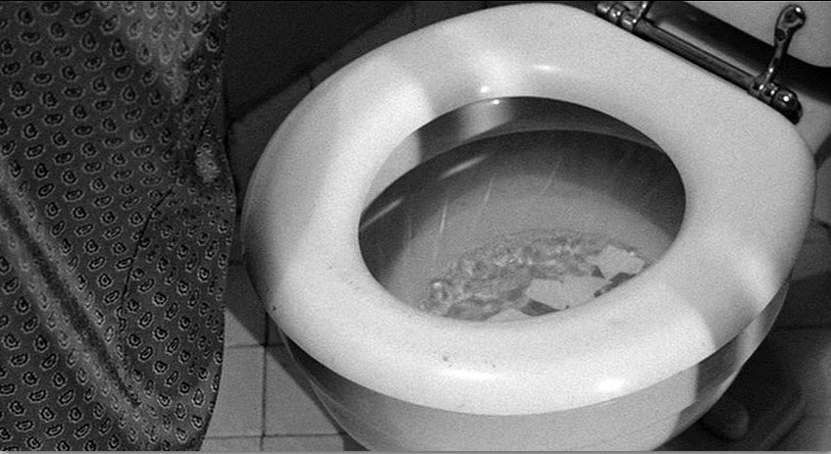
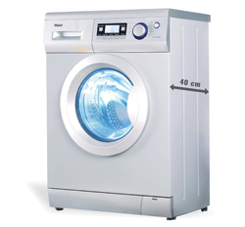
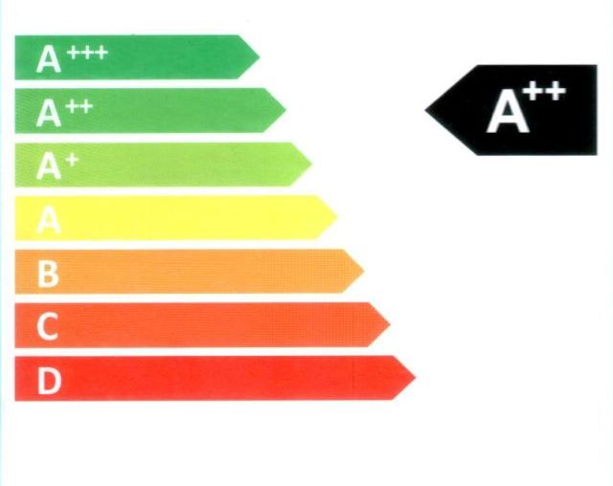
Spórolj a vízzel
Spórolj ezreket havonta
a fürdőszobában

Slide 19
A kérdés az: Betudjuk tartani???

Slide 20
Feladatok
Lássuk mennyire figyeltek ☺
1. Hogyan takarékoskodjunk hétköznapjainkban?
2. Melyik a legelterjedtebb fogyasztó, ami nélkül nem tudnak élni az emberek, és ami függőséget is okoz?
3. A lakásban hol spórolhatunk a legtöbbet?
4. Soroljunk fel néhány energiatakarékos megoldásokat!

Slide 21
Megoldások
1. Ha elmegyünk otthonról figyeljünk arra, hogy minden fogyasztót kikapcsoltunk-e, figyeljünk jobban oda a villanyra, a vízre és tanuljunk meg spórolni, nem csak önmagunkért, hanem környezetünkért is.
2. A számítógép.
3. A fürdőszobában.
4. Használjunk egy kapcsolós elosztót, kevesebbet számítógépezzünk, próbáljunk meg a fürdőszobában minél többet spórolni.

Slide 22
Források:
Saját gondolatok, tapasztalatok, képgyűjtemények…
Linkek:
http://www.freewebs.com/kovicsesfia/energiatakarekossag.html
http://www.otthontechnika.hu/
http://www.nlcafe.hu/otthon/20100530/15_egyszeru_energiatakarekos_tipp/

Slide 23
Köszönöm a
figyelmet!

